Slide 1

Projet séquenceur
(C-QUENCER 64)
Yaël CAVAILLE-VOISIN Alexis NAUD
Guilhem BOULARAN Louis GEORGE
Benoît LOMBARD

Slide 2
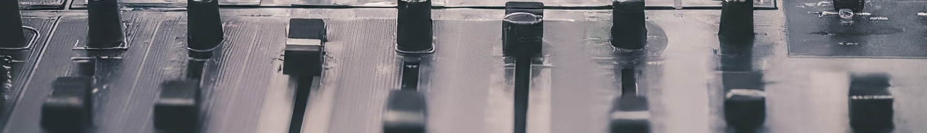
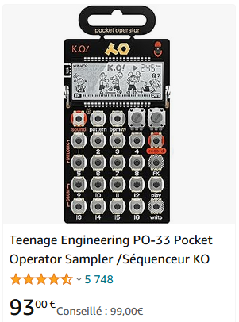
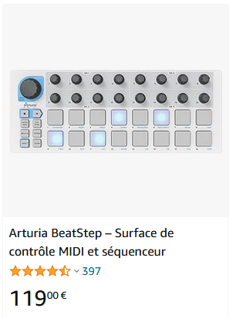
TITRE DE PARAGRAPHE
Concept & objectifs :
On souhaite créer une interface homme-machine qui permet de configurer une séquence audio et de la jouer (le mode de sortie étant originellement à déterminer).
On s’attachera aux paramètres suivants :
-Nombre de combinaisons offertes par notre outil (maximal)
-Possibilités de personnalisation du signal (maximales)
-Ergonomie des contrôles
Yaël CAVAILLE-VOISIN Alexis NAUD Guilhem BOULARAN Louis GEORGE Benoît LOMBARD

Slide 3
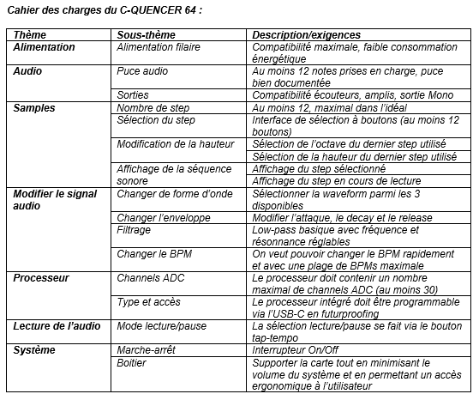
Cahier des charges du C-QUENCER 64 :
Yaël CAVAILLE-VOISIN Alexis NAUD Guilhem BOULARAN Louis GEORGE Benoît LOMBARD

Slide 4
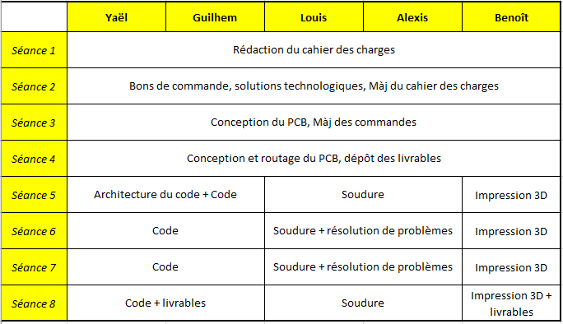
Répartition des Tâches & Déroulement du Projet :
Yaël CAVAILLE-VOISIN Alexis NAUD Guilhem BOULARAN Louis GEORGE Benoît LOMBARD

Slide 5
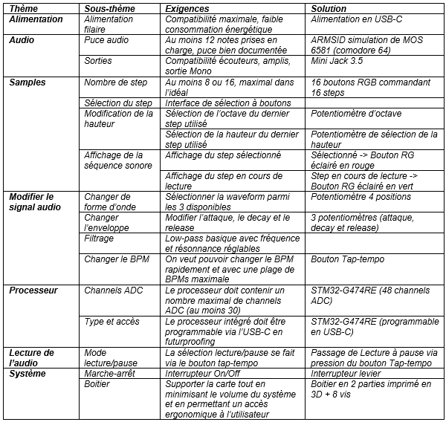
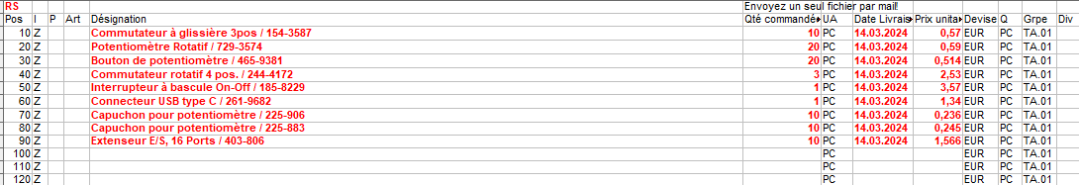
Solutions techniques retenues pour le C-QUENCER 64 :
Yaël CAVAILLE-VOISIN Alexis NAUD Guilhem BOULARAN Louis GEORGE Benoît LOMBARD

Slide 6
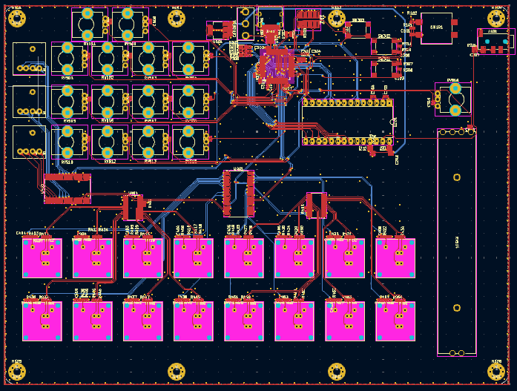
PCB 1/2 :
Yaël CAVAILLE-VOISIN Alexis NAUD Guilhem BOULARAN Louis GEORGE Benoît LOMBARD

Slide 7
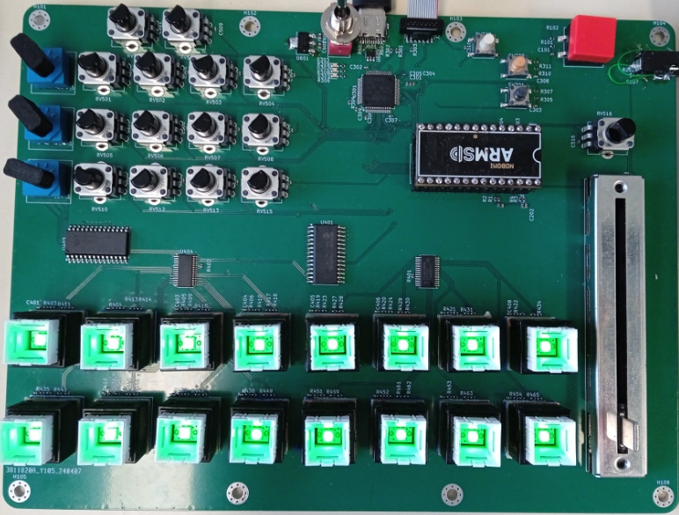
PCB 1/2 :
Yaël CAVAILLE-VOISIN Alexis NAUD Guilhem BOULARAN Louis GEORGE Benoît LOMBARD

Slide 8
PCB 1/2 :
Boutons de programmation x3
Bouton
Tap-tempo
Alimentation et accès programmation du processeur (USB-C)
Processeur
STM32-G474RE
Sortie
Mini-Jack 3.5
Potentiomètre (règlage de l’octave)
Puce audio
ARMSID simulation de MOS 6581 (Comodore 64)
GPIO expender
Bouton-LED RG x16
Potentiomètre linéaire (règlage de la hauteur)
Yaël CAVAILLE-VOISIN Alexis NAUD Guilhem BOULARAN Louis GEORGE Benoît LOMBARD

Slide 9
PCB 2/2 :
Potentiomètres de filtre (fréquence et résonnance)
Interrupteur général
Potentiomètres d’enveloppe (attack, decay, release)
Sélecteur de waveformes (potentiomètre à crans x3)
GPIO Expender
LED Driver
Yaël CAVAILLE-VOISIN Alexis NAUD Guilhem BOULARAN Louis GEORGE Benoît LOMBARD

Slide 10
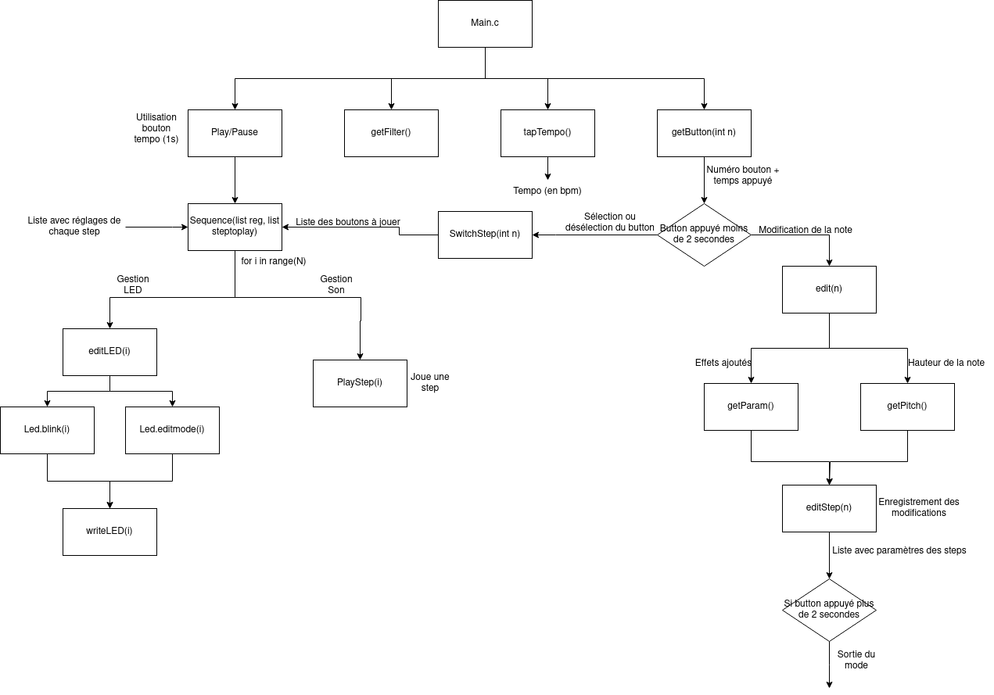
Code :
Yaël CAVAILLE-VOISIN Alexis NAUD Guilhem BOULARAN Louis GEORGE Benoît LOMBARD

Slide 11
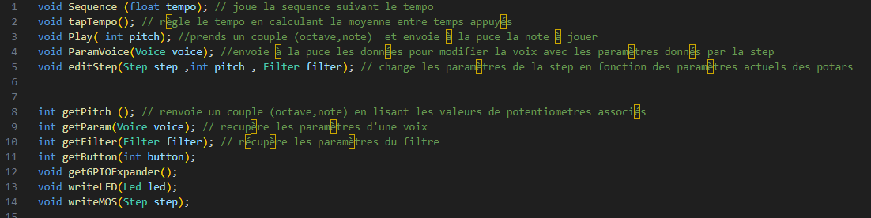
Code :
Yaël CAVAILLE-VOISIN Alexis NAUD Guilhem BOULARAN Louis GEORGE Benoît LOMBARD

Slide 12
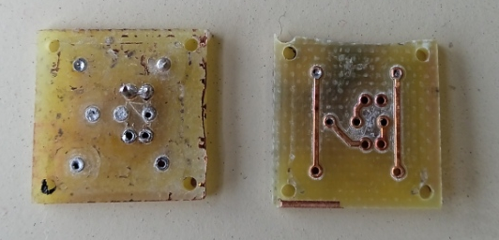
Défis et solutions :
- Erreur de WÜRT Electronik dans les commandes : bouton-LED RG au lieu de RB donc problème d’empreinte avec le PCB.
On a soudé des PCB-adaptateurs imprimés à l’ENSEA entre le PCB et les boutons-LED RG.
- Quelques difficultés lors de la programmation, car les tensions des broches de la puce audio ne correspondaient pas à ce qui est attendu d’après la documentation.
Yaël CAVAILLE-VOISIN Alexis NAUD Guilhem BOULARAN Louis GEORGE Benoît LOMBARD

Slide 13
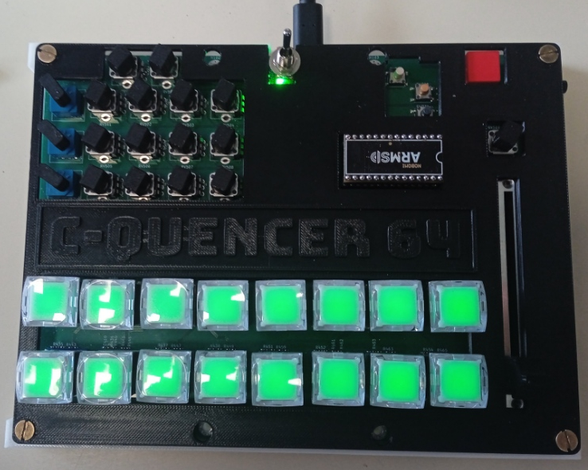
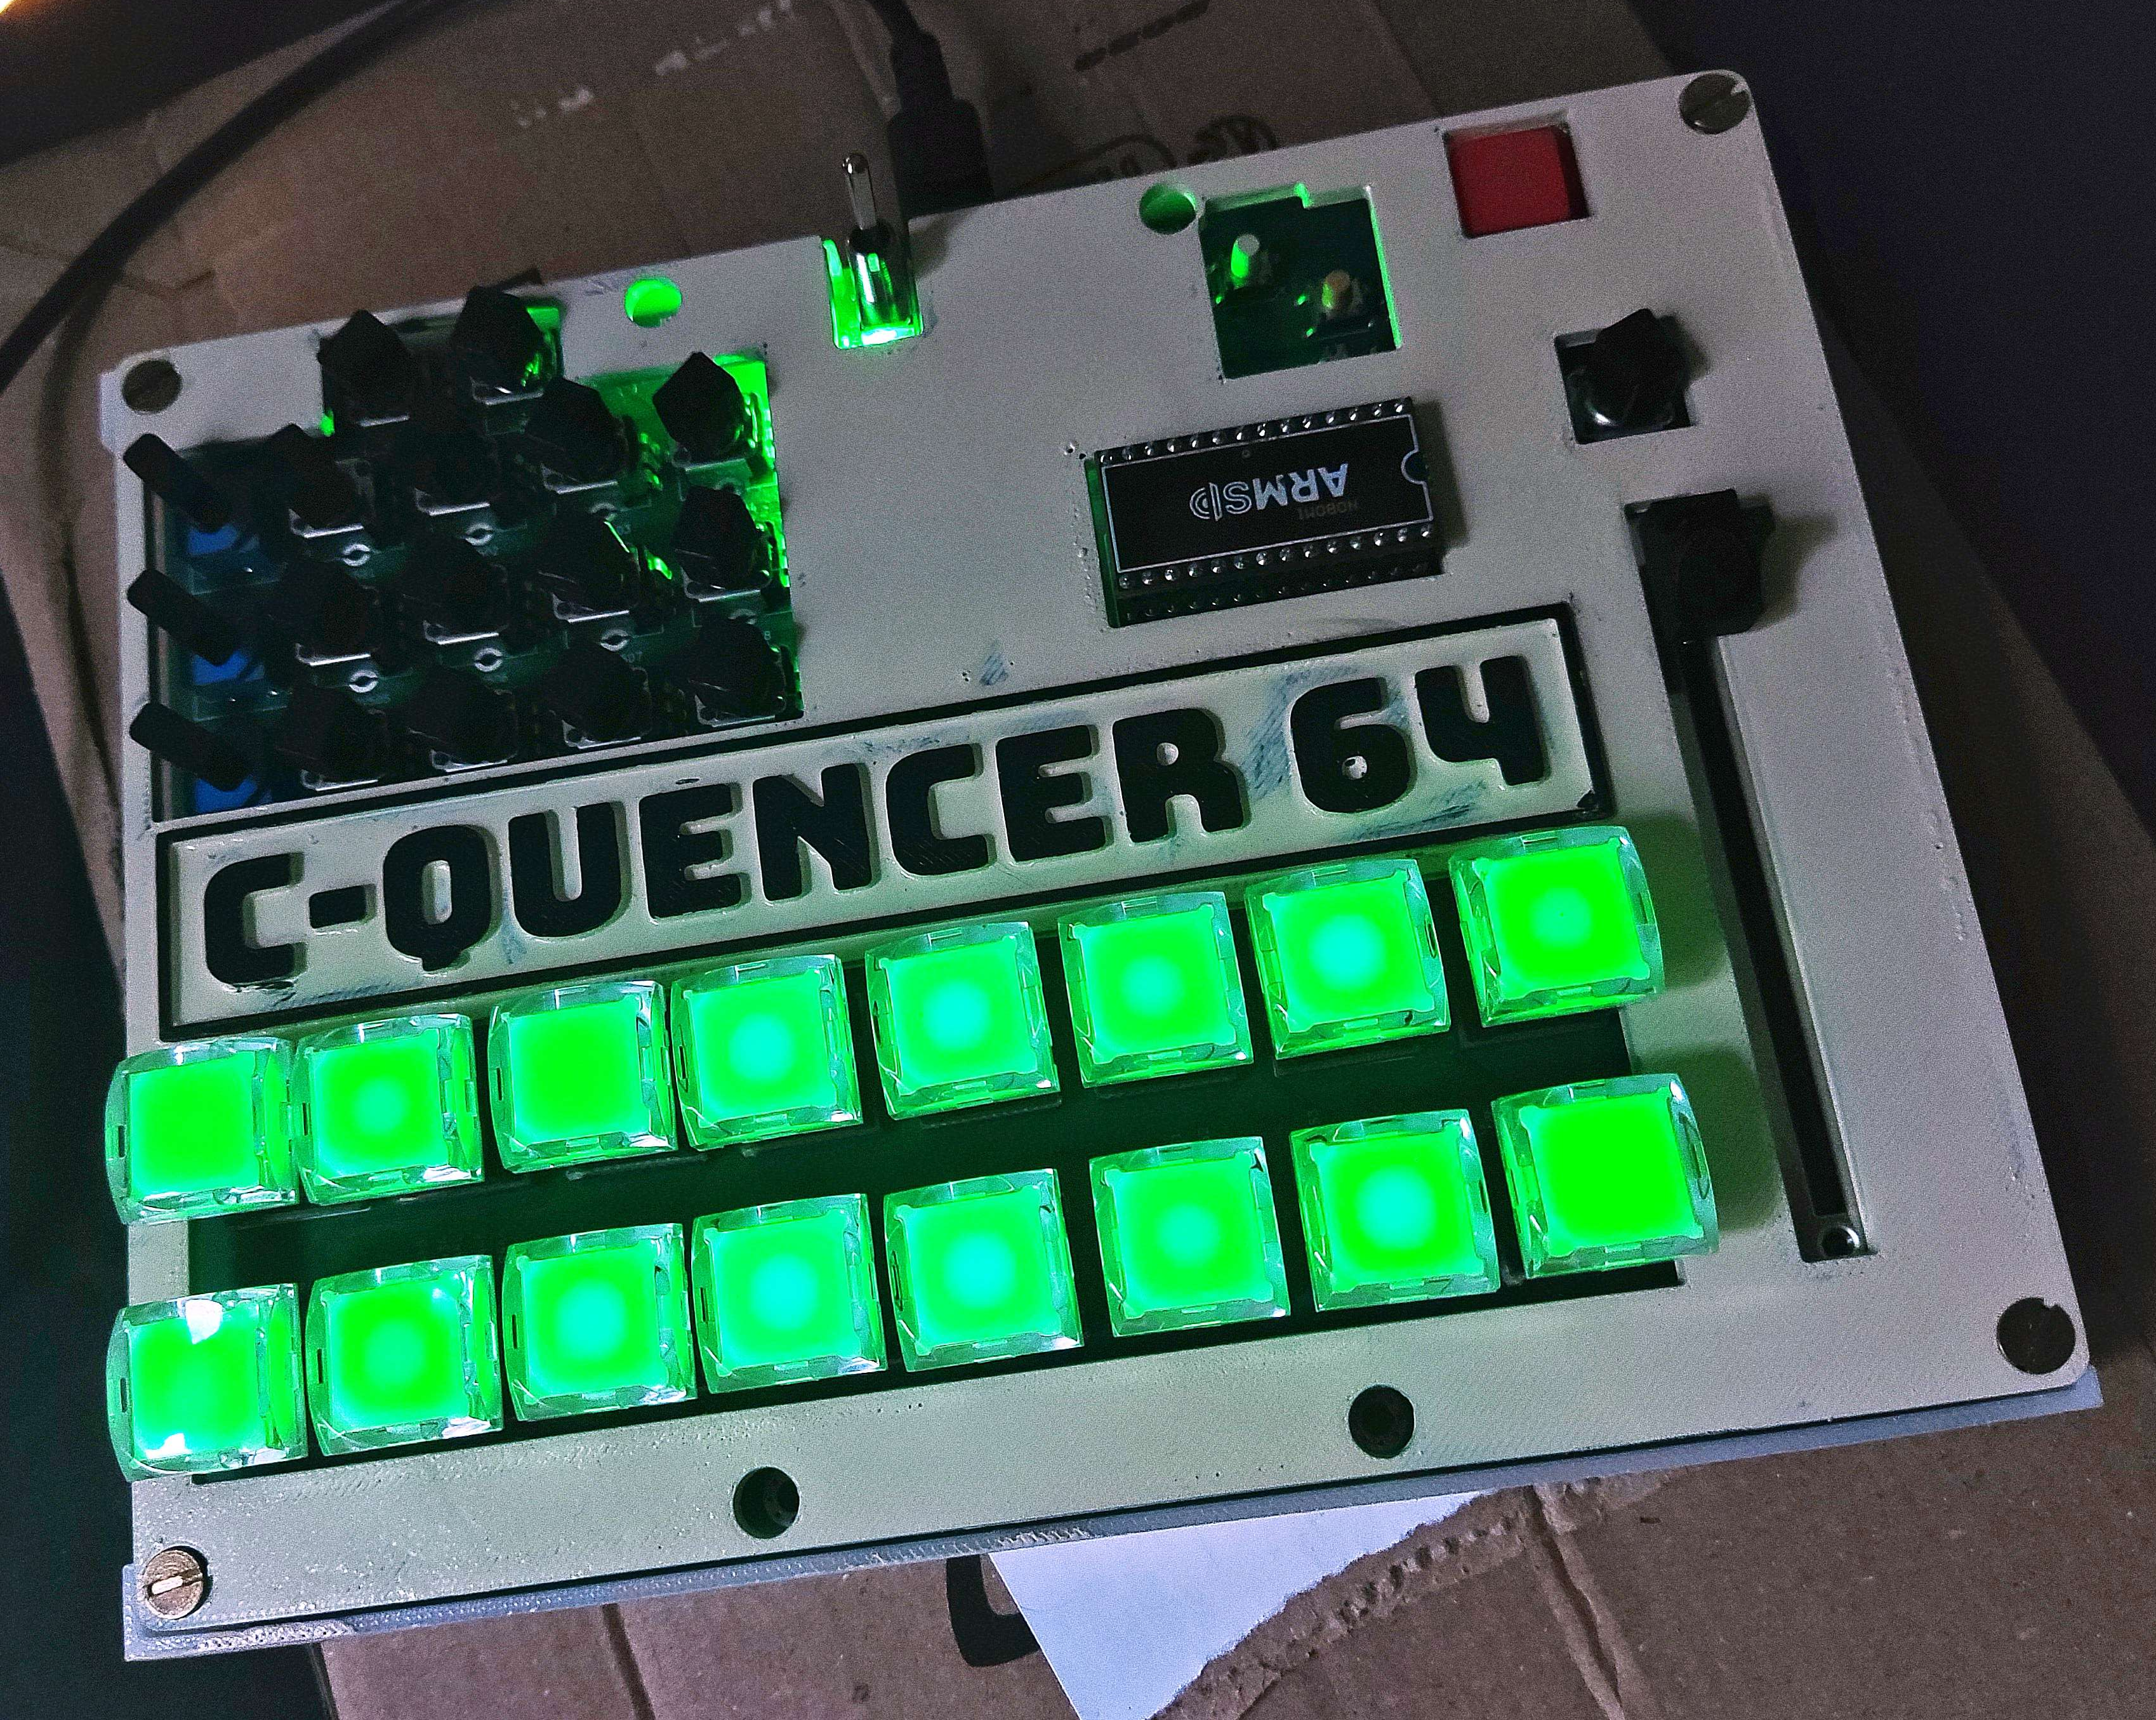
Perspectives :
- Manque de temps par rapport à la complexité du code à réaliser, il parrait difficile d’implémenter toutes les fonctionnalités espérées.
Cependant :
Yaël CAVAILLE-VOISIN Alexis NAUD Guilhem BOULARAN Louis GEORGE Benoît LOMBARD

Slide 14
Projet Séquenceur (C-QUENCER 64)
Yaël CAVAILLE-VOISIN Alexis NAUD Guilhem BOULARAN Louis GEORGE Benoît LOMBARD

